Slide 1
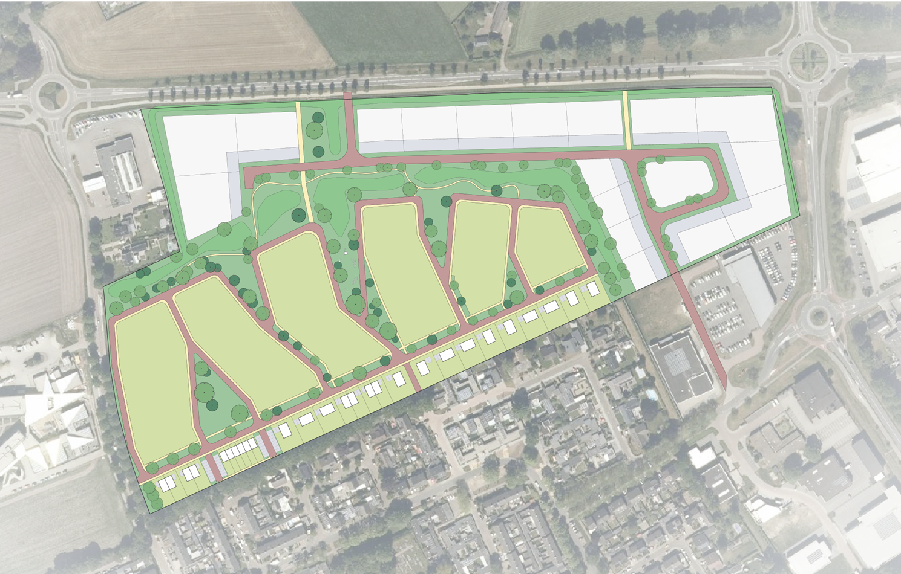
Someren-Noord
Infoavond omwonenden
26 februari 2024

Slide 2
Agenda
- Korte terugblik
- Doel van de bijeenkomst
- Proces en aanpak
- Vragen

Slide 3
Korte terugblik
1e infoavond op 26 juni 2023: globale schetsen, nog geen complete doelstelling, ophalen vragen, opmerkingen, suggesties.
2e infoavond op 12 december 2023: wijziging uitgangspunten naar ca. 8 ha woningen, ca.4 ha bedrijventerrein, overzicht van aanpassingen schets n.a.v. vragen/opmerkingen/suggesties 26 juni 2023.
Verzoek tot extra avond voor omwonenden
Ook extra bijeenkomsten voor starters en bedrijfsleven (recente mailing)

Slide 4
Korte terugblik

Slide 5
Korte terugblik

Slide 6
Doel van de bijeenkomst
Informeren en ophalen vragen, opmerkingen, suggesties
Eerste deel presentatie
Tweede deel in groepen uit elkaar
Te bespreken onderwerpen in groepen:
Groen / water
Beleving (zowel huidige als toekomstige bewoners en gebruikers)
Ontsluiting
Overige aandachtspunten

Slide 7
Proces - aanpak
Uitgangspunten:
Overeenstemming met grondeigenaren noodzakelijk!
Ca. 8 ha woningbouw, ca. 4 ha bedrijventerrein
Afstand middels groenzone noodzakelijk tussen functies wonen en bedrijven (geen zone tussen huidige en nieuwe woningen)
Woondeal ZO Brabant uitgangspunt: vaste percentages betaalbaar (40%), middel (30%) en hoog segment (30%), zowel huur als koop woningen.
Ruimte voor waterberging noodzakelijk
Ruimte voor burgerinitiatief (landschapspark)

